Slide 1

张哲宇

Slide 2

离线维护前驱后继
例：数组[1,1e5]，值域int。1e5次询问区间内数值最接近的两数的差。

Slide 3
离线维护前驱后继
例：数组[1,1e5]，值域int。1e5次询问区间内数值最接近的两数的差。
二维十字链表
例：二维数组[1,1000][1,1000]，1e4次交换两个不接触的子矩形，输出最终状态。

Slide 4

是O(1)的（雾。。
短小精悍
不路径压缩可以便于可持久化
树上的应用
例：一棵树（1e5），边权属于[0,10]，1e5次操作把u到v的路径上的每条边边权-1，并与0取max。求每次操作完后距离为0的点对数量。

Slide 5

维护前缀
二分前缀
二维情况

Slide 6
维护前缀
二分前缀
二维情况
例：1000*1000的网格，有1e5个互不接触的矩形围墙，1e5次询问两点是否可达。

Slide 7

维护奇奇怪怪的东西
树上二分（例如找前驱后继）

Slide 8








支持操作：
a[i]=max(a[i],x) (l<=i<=r)
核心思想：最小与次小的合并
（实物请以zzy口胡为准）

Slide 9

复杂度（与结点数相同）
例：数组[1,1e5]，1e5次操作，区间从大到小排序或从小到大排序。

Slide 10
复杂度（与结点数相同）
例：数组[1,1e5]，1e5次操作，区间从大到小排序或从小到大排序。
启发式查询
例：给一棵树（1e5），有点权。选出一条路径，最大化最长上升子序列的长度。

Slide 11
一棵有根树（2e5），每条边上有一个小写字母。
两个点满足条件即她们之间的路径形成的字符串可以重新排列成回文串。
对于每个点，求出它为根的子树内，满足条件的点对数量。

Slide 12

一棵有根树（2e5），每条边上有一个小写字母。
两个点满足条件即她们之间的路径形成的字符串可以重新排列成回文串。
对于每个点，求出它为根的子树内，满足条件的点对数量。
【才不是线段树合并呢。。

Slide 13

复杂度（不会证）
均摊log
启发式合并复杂度（不会证）
均摊log
（我觉得吧。。斯珀雷的最大作用发挥在lct上。。）

Slide 14

（这东西真的很好用。。
对于动态的树，非常强大。
例：一棵动态树，维护最长简单链。（边权可负）
对于静态的树，可以减少细节。（还比树链剖分要快呢）
（还有很多毒瘤的应用我不会，比如维护后缀树什么的。。
复杂度均摊log

Slide 15
例：【zjoi2018D1T2】
一棵有根树，每个结点是一个城市。第i个组织要从城市i崛起a[i]次。组织p的崛起会对所有占领有p到根路径上的城市的组织宣战，并占领路径上的所有城市
修改为将a[p]严格增大x
求总宣战次数的最大值

Slide 16

复杂度期望log
可持久化
例：维护序列，支持区间加，区间复制，要求区间求和。

Slide 17
复杂度期望log
可持久化
例：维护序列，支持区间加，区间复制，要求区间求和。
本质是一个笛卡尔树
例：5w*5w的网格，有10w只鳖分布在某一些格子里（保证随机），求至少包含一只鳖的子矩形数量。

Slide 18

支持单点修改
查询区间数的种数
查询区间内sigma（每种数出现的最后位置与最前位置之差）
强制或不强制在线

Slide 19
支持单点修改
查询区间数的种数
查询区间内sigma（每种数出现的最后位置与最前位置之差）
强制或不强制在线
例：一棵树（1e5），有自然数点权
操作1、将p到1的路径上的点点权-1，并将p的点权+inf。
操作2、撤销某一次操作1
求每次操作完后负点权的数量。

Slide 20

例：数组[1,1e6]，1e4次询问[l,r]中第k个没有出现过的正整数。

Slide 21
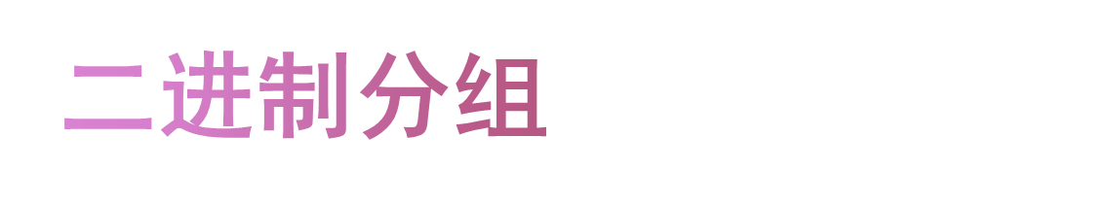
支持末尾加入元素或删除元素
支持区间查询
例：字符串数组末尾加入或删除一个字符串，给出一个文本和l，r，求其中出现的下标在[l,r]中的模式串的次数和。

Slide 22
支持末尾加入元素或删除元素
支持区间查询
例：字符串数组末尾加入或删除一个字符串，给出一个文本和l，r，求其中出现的下标在[l,r]中的模式串的次数和。
根号进制分组（大雾。。就是分块。。
例：末尾加入或删除一个一次多项式，求[l,r]内的x=p时的值的乘积。（mod 65537）

Slide 23

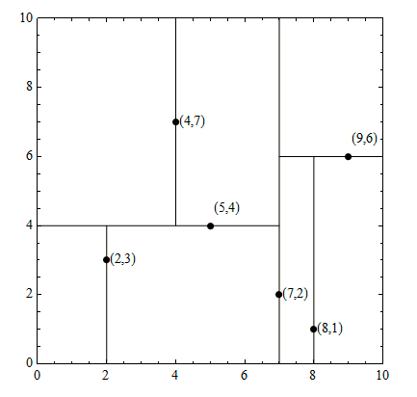
适用范围：
各种乱搞

Slide 24
适用范围：
各种乱搞
当然还是有复杂度有理有据的时候
貌似只有矩形内数点是严格根号的？
例：数组[1,1e6]，1e4次询问[l,r]中第k个没有出现过的正整数。
（虽然跑不过莫队）

Slide 25

有N个位置，M个操作。操作有两种，每次操作如果是1 a b c的形式表示在第a个位置到第b个位置，每个位置加入一个数c。
如果是2 a b c形式，表示询问从第a个位置到第b个位置，第C大的数是多少。

Slide 26



Slide 27

一棵树（1e5）
操作（3e4次）为在u到v的路径上的每一个点放一只可爱值为w的鳖，
询问（3e4次）为求每一只可爱值属于[l,r]的鳖到给定点p的距离和。

Slide 28

小y∞有一个 W×H 的矩形棋盘。最初的时候，棋盘是空的。
心情不好的时候，小 y∞ 会在(l[i],y[i]) 至 (r[i],y[i]) 之间的每个格子里摆放一个妹子。第 i 次操作放到棋盘 上的妹子都属于组 i。保证 yi 这一行当前没有其他妹子。
心情好的时候，小 y∞ 会选择某个组 i，将组内的所有妹子移出棋盘。
有些时候，小 y∞ 会在棋盘上散步，从 (xi,li) 出发，一格一格走到 (xi,ri)。每次散步开始的时候，小 y∞ 的愉悦度为 0。每当他在某个格子遇到了组 j 的妹子，他的愉悦度会从 x 变 成 p[j]x + q[j]。输出的愉悦度对 323232323 取模。（323232323，是个质数）

Slide 29

接下来有m个时刻，对于每个时刻，会发生以下几件事之一：（假设地图是一条数轴，范围是[0,n]，最初cyz在位置0）
1 x：cyz直接跳到x这个位置或者取消了。
2 x：cyz从当前位置朝左或是朝右飞速移动最多x的距离。
3 L R：区间[ L,R] 翻转。（强制）
4 x：cyz回到第x个时刻结束时所在的位置
5 x：询问现在cyz有没有可能在x这个位置。

Slide 30
THANKYOU

